Slide 1
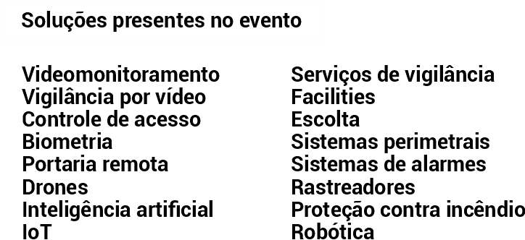
ESTANDE C191

